Slide 1



FIN-GPT
Tu amigo que pone las finanzas al alcance de todos
Hackathon Fin4All Nov25
Equipo SHA-256

Slide 2
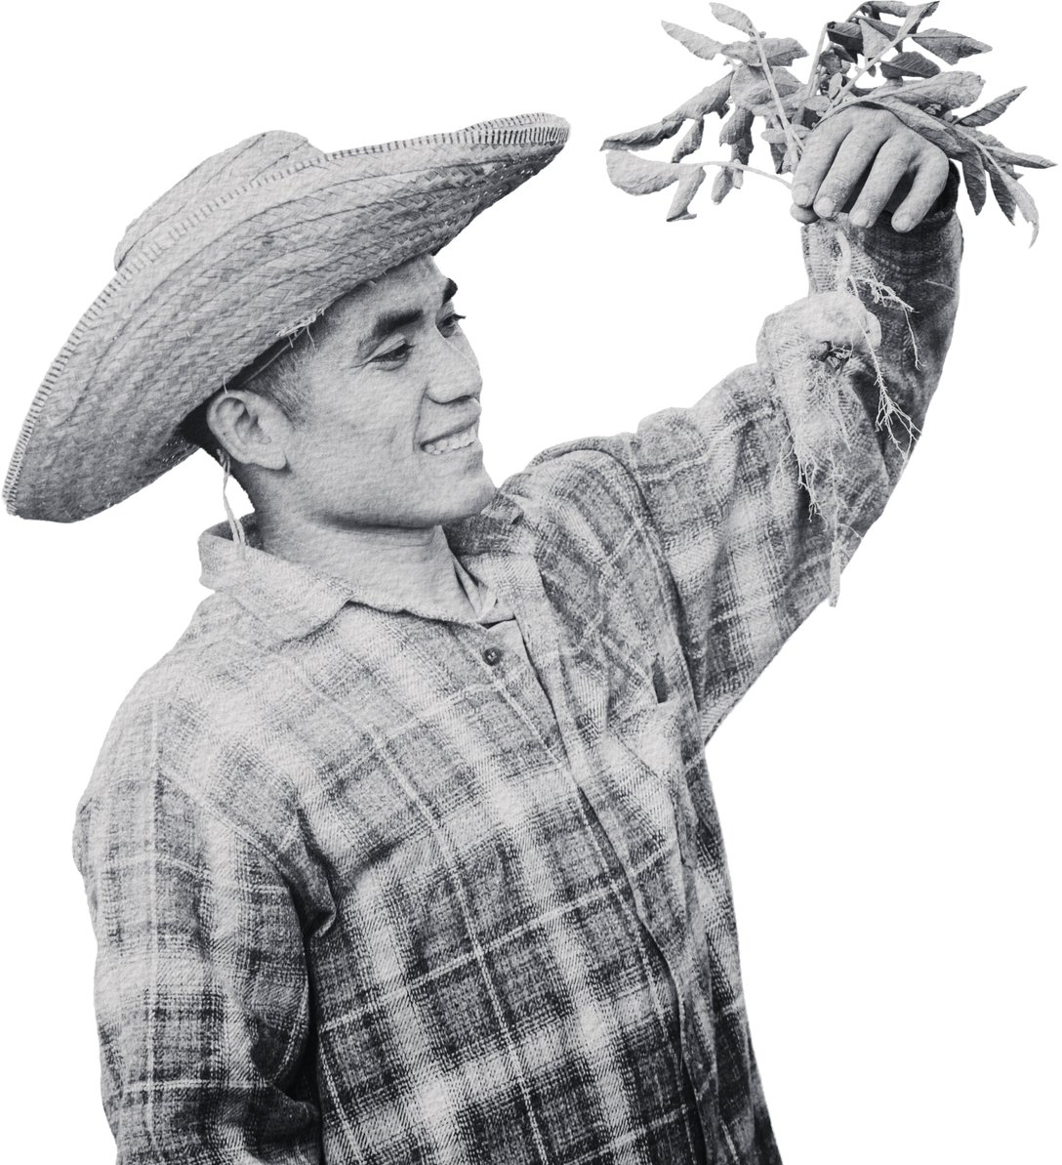
El problema
La falta de educación financiera en comunidades agrícolas mexicanas ha impactado significativamente a la estabilidad económica de este sector.
Es esencial que quienes alimentan al país comiencen a ver los frutos de su trabajo, y acumulen riqueza.
Acceso a crédito
Ahorro
Guía financiera
Control sobre sus propias finanzas
Página 2

Slide 3
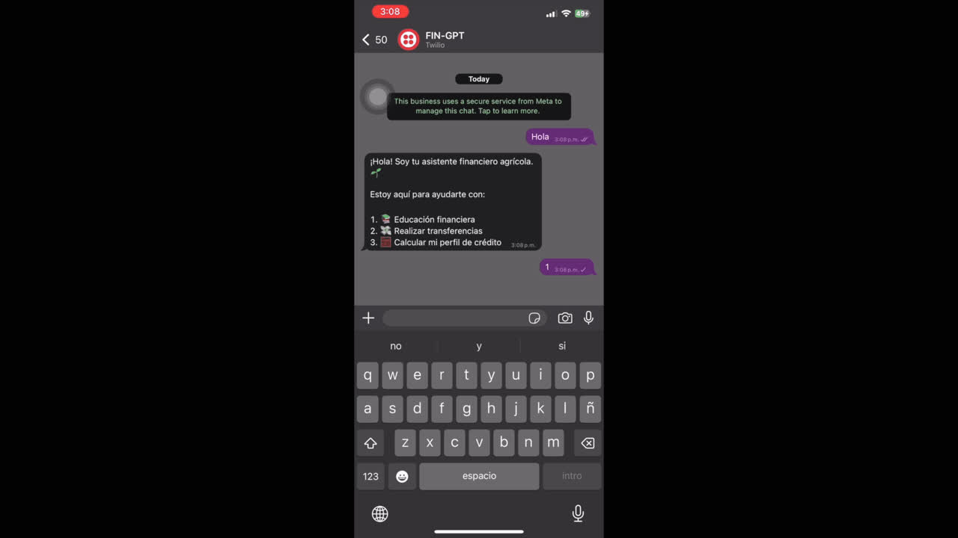
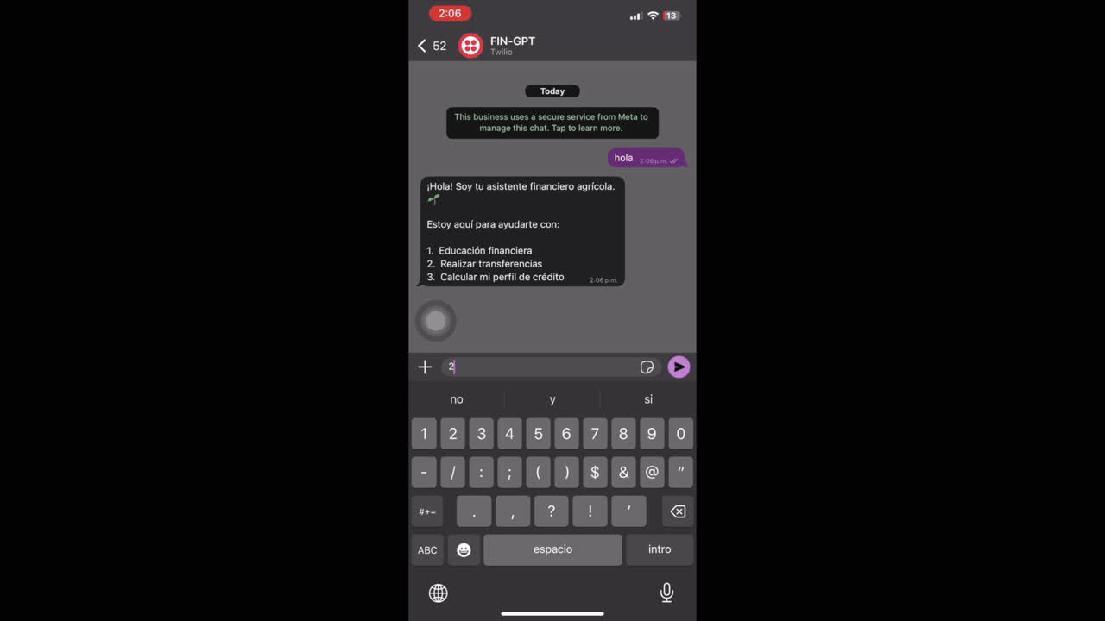
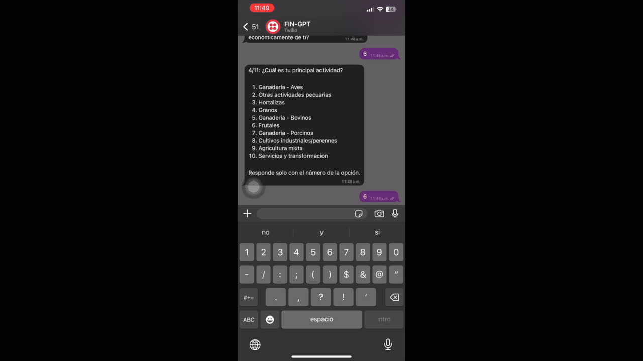

Nuestro producto
Un asistente virtual que educa, orienta y conecta personas con herramientas financieras accesibles.
¡Presionen play en los siguientes gifs para observar el funcionamiento de FIN-GPT!
Chatbot educativo para finanzas
Transferencias interbancarias sencillas
Calculadora de score crediticio
Página 3

Slide 4
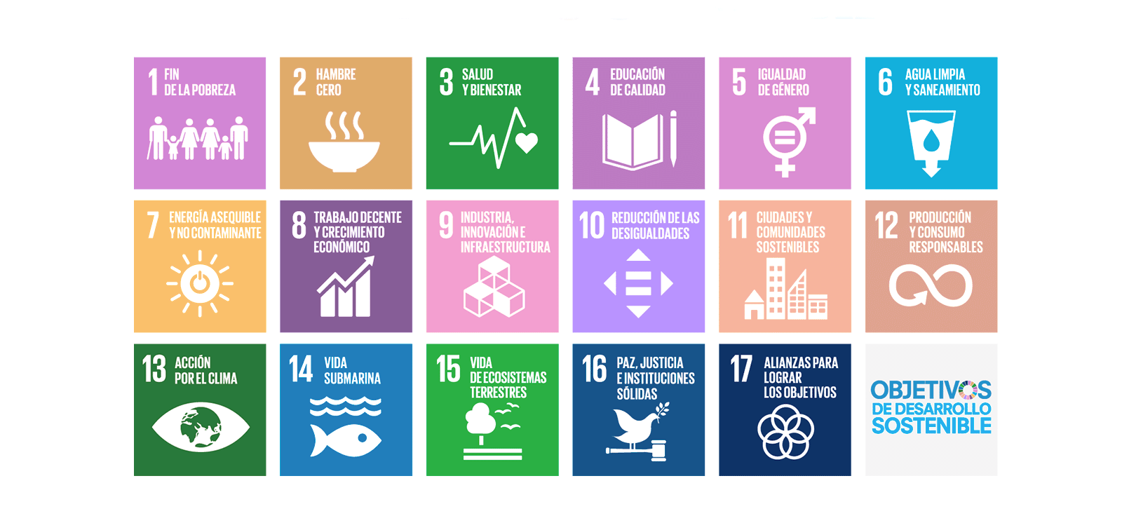
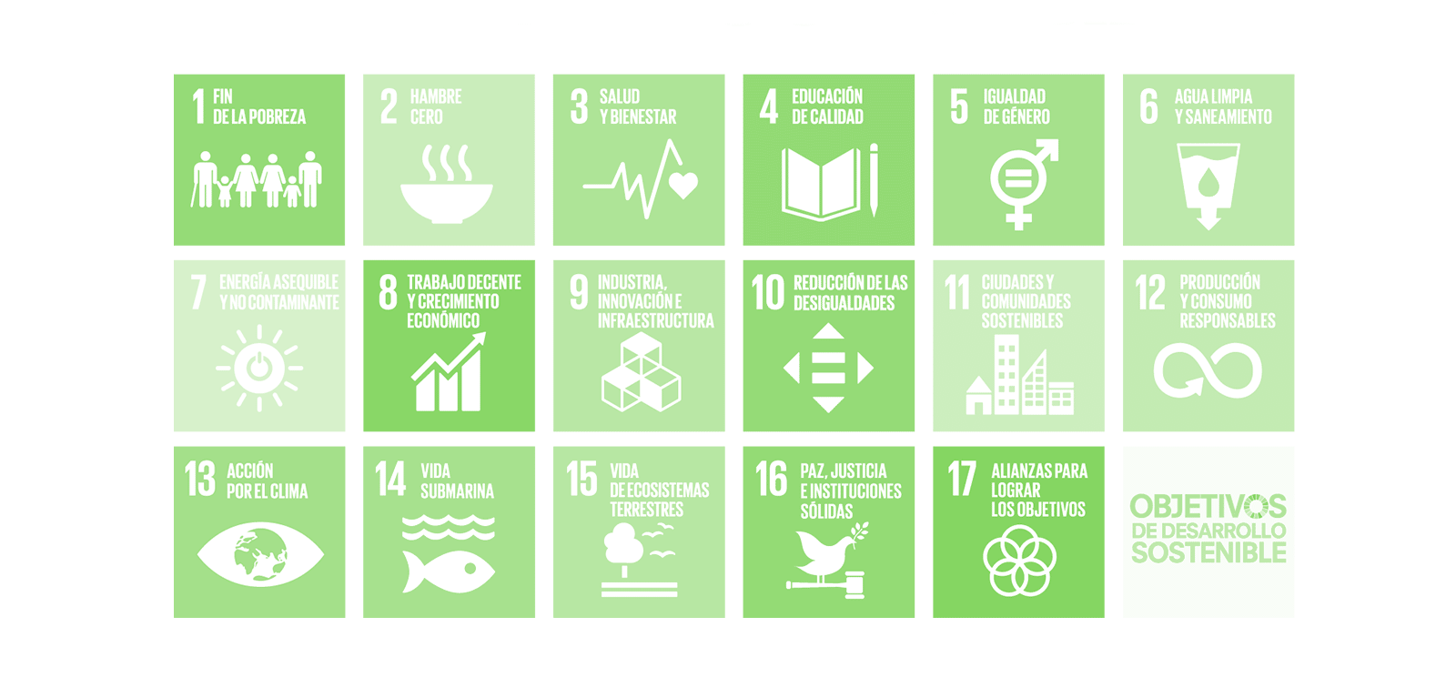

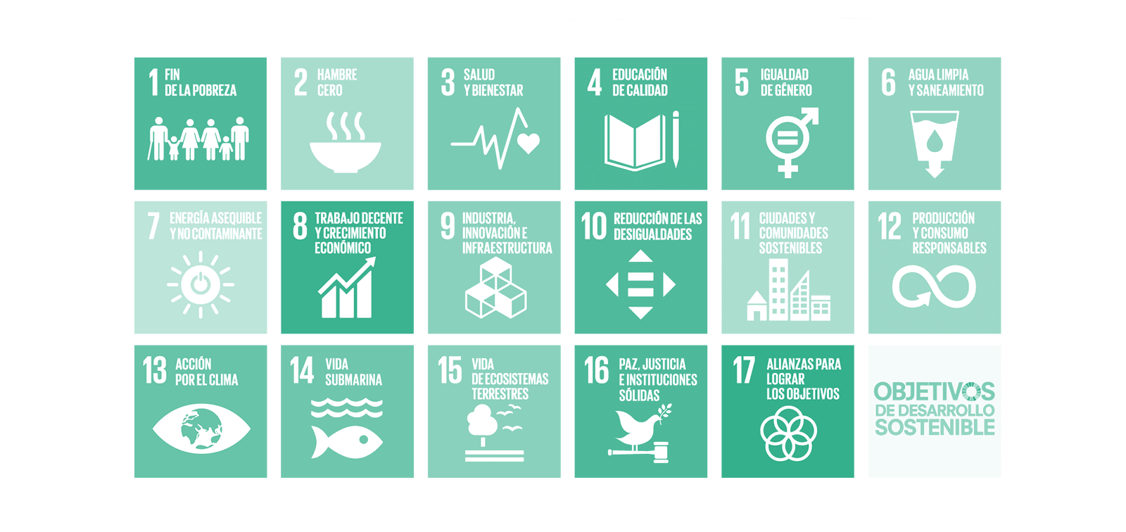
Propuesta de valor
Accesibilidad
81.2% de la población mayor de 6 años usa teléfono en México. (Organismo Promotor de Inversiones en Telecomunicaciones, 2024)
Rentabilidad
Solución de bajo costo computacional y baja inversión inicial.
Funcionamiento basado en datos, matemáticas y tecnologías de vanguardia
Uso de modelos de Deep y Machine Learning con una base matemática robusta.
Página 4

Slide 5
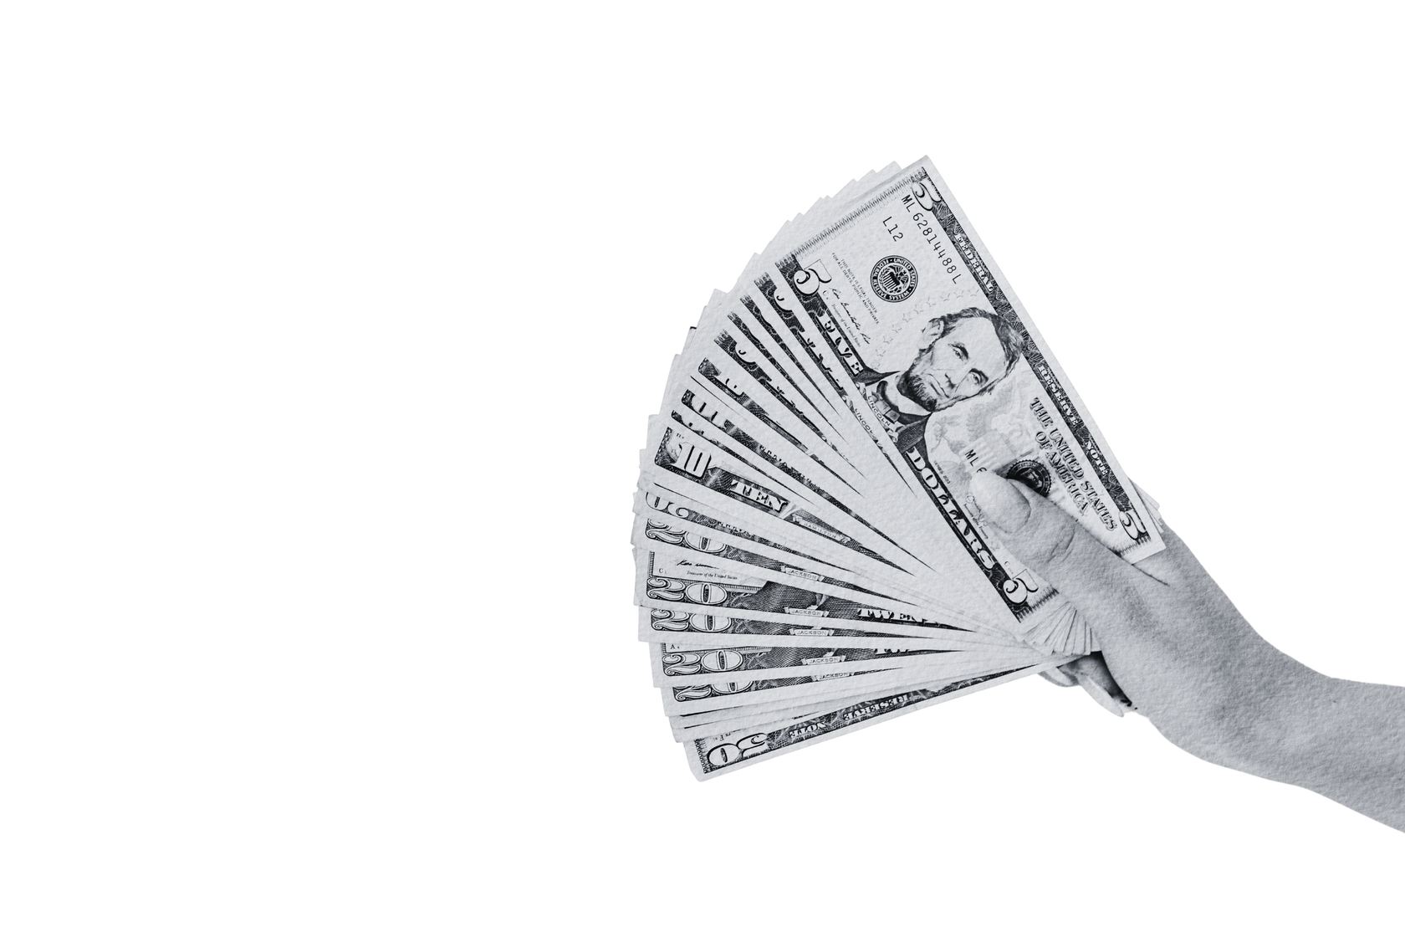
Modelo
de Negocios
Segmentos de clientes
Trabajadores del sector agrícola en general.
Actividades clave
Entrenamiento del modelo con el uso de datos financieros.
Recursos clave
API
Whatsapp
Large language models (LLMs)
Machine Learning
Deep Learning
Aliados clave
Bancos, gente del sector agrícola e inversionistas.
Fuentes de ingreso
Comisiones por transacción en la aplicación.
Página 5

Slide 6
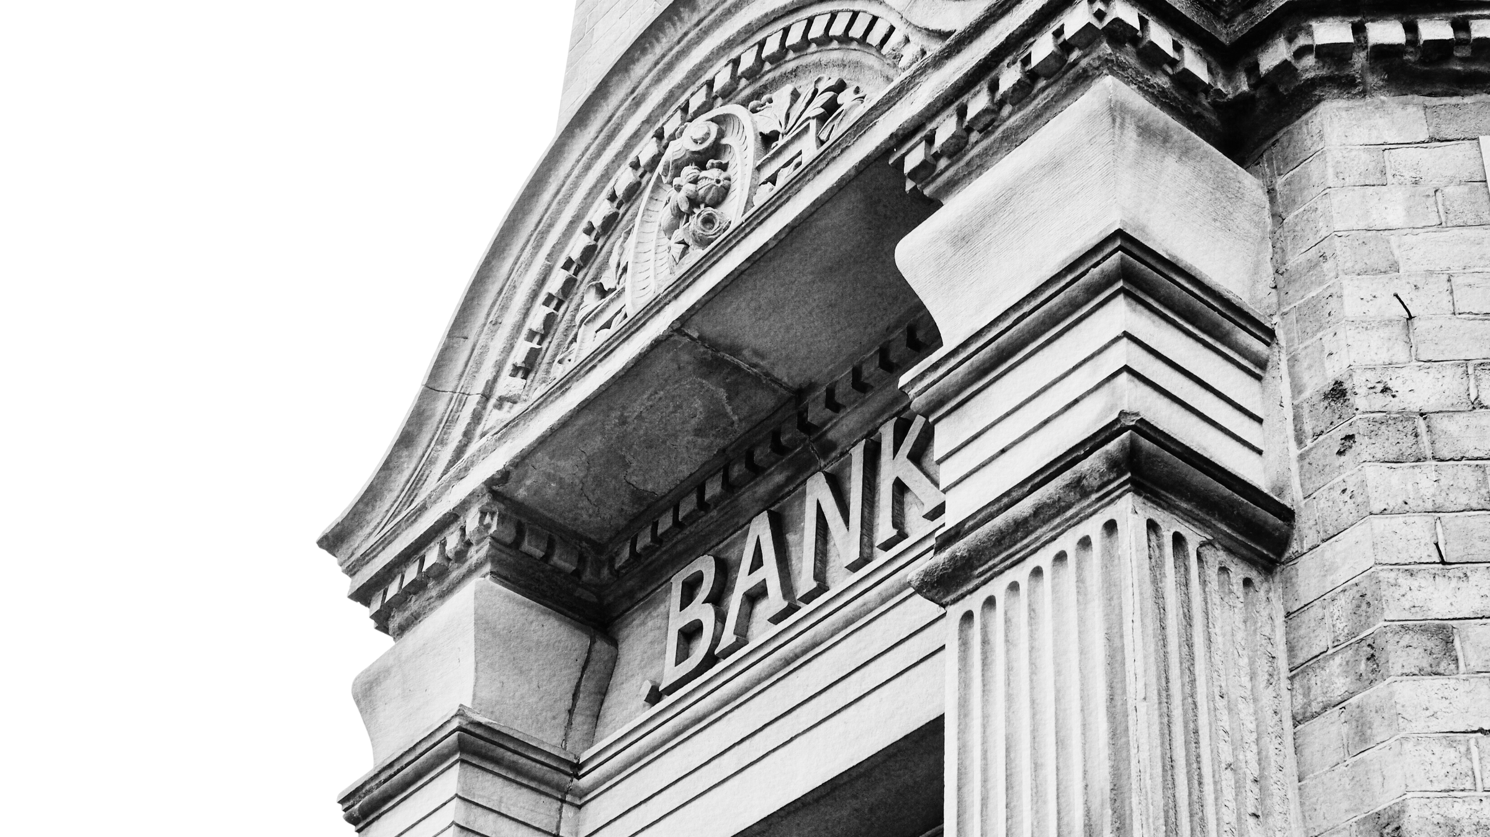
Potencial de la solución
Escalabilidad y posibilidad de expandir la solución para gente fuera del sector agrícola.
En colaboración con bancos y fintechs con impacto positivo para las 41.1 millones de personas que tienen cuentas bancarias.
Ampliación de los servicios bancarios dentro de la misma aplicación.
Página 6

Slide 7


¡Gracias por su atención!

Slide 8
Referencias
Organismo Promotor de Inversiones en Telecomunicaciones. (2024). ¿Cuántas personas usan Internet en México? Gobierno de México. Recuperado de: https://www.gob.mx/promtel/articulos/digitalizacion-en-mexico-el-aumento-del-uso-de-internet-y-dispositivos-tecnologicos-en-2023#:~:text=El%20tel%C3%A9fono%20celular%20sigue%20siendo,dispositivos%20m%C3%B3viles%20en%20el%20pa%C3%ADs.
INEGI. (2021). ENCUESTA NACIONAL DE INCLUSIÓN FINANCIERA (ENIF), 2021. Recuperado de: https://www.inegi.org.mx/contenidos/programas/enif/2021/doc/enif_2021_nota_tecnica.pdf#:~:text=Encuesta%20Nacional%20de%20Inclusi%C3%B3n%20Financiera%20(ENIF)%202021,la%20poblaci%C3%B3n%20de%20ese%20rango%20de%20edad.

